Slide 1
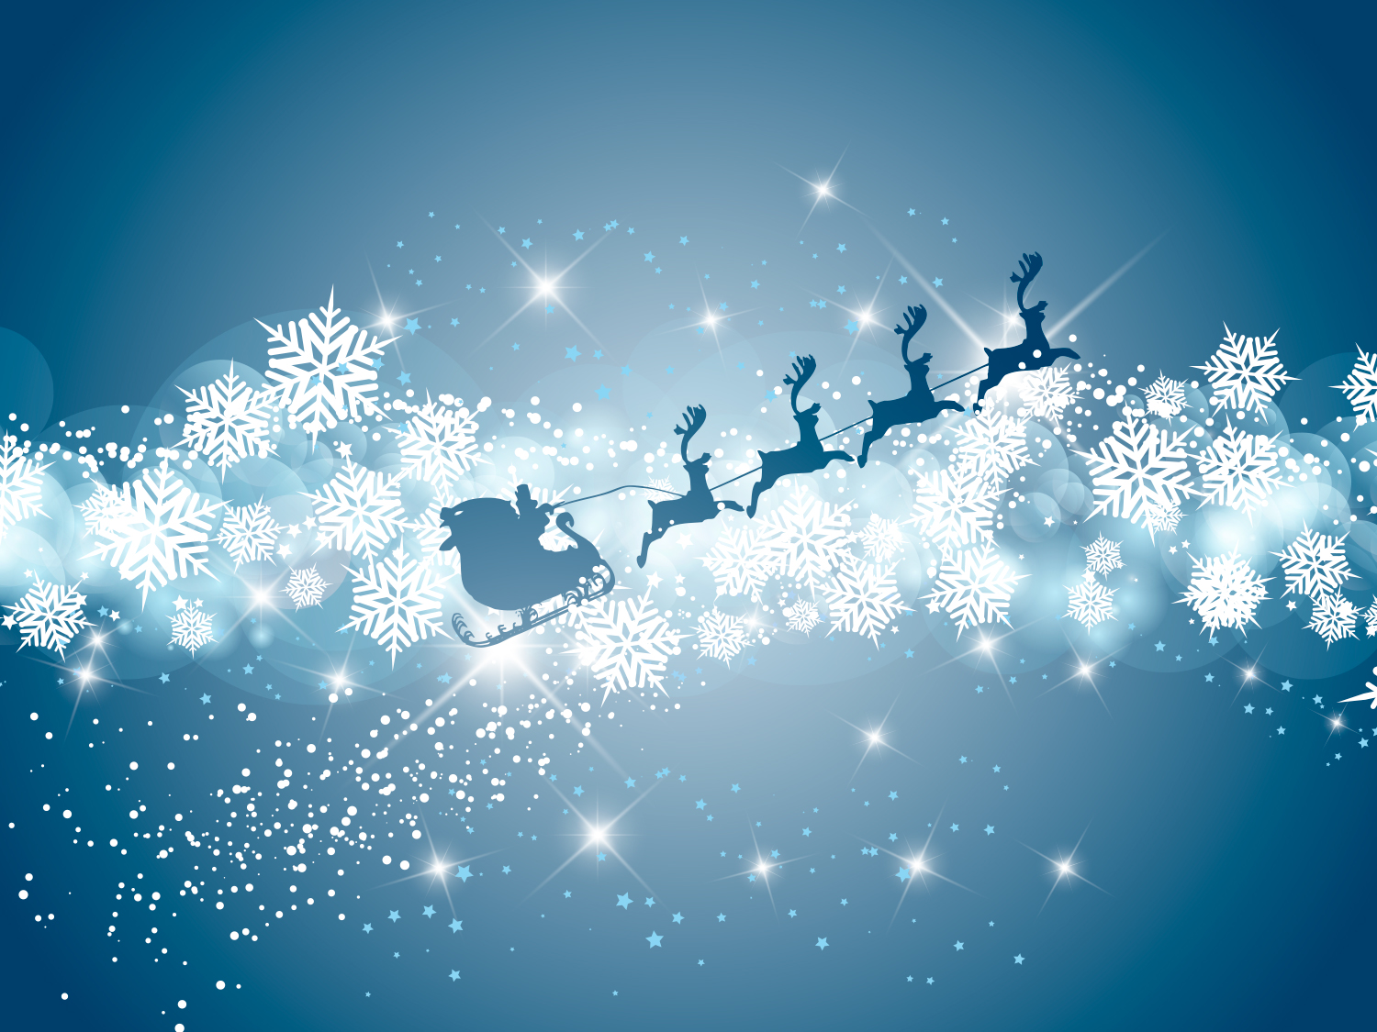
Серебристое творение природы
Работу выполнил:Данилов Артём
группа Ш – 5
Преподаватель: Г.В.Винокурова

Slide 2
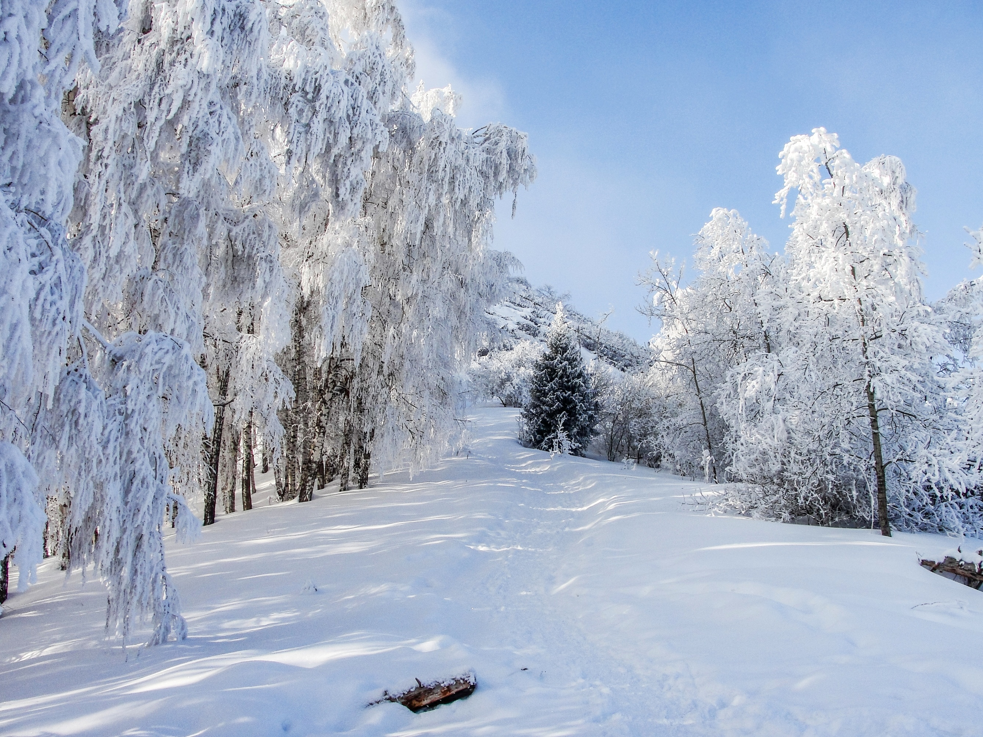
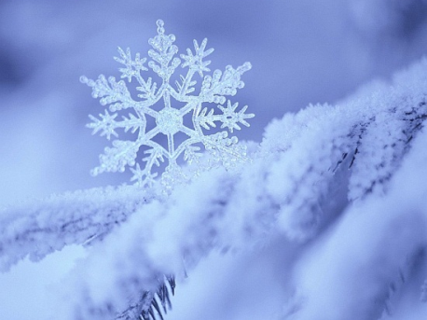
Slide title

Slide 3
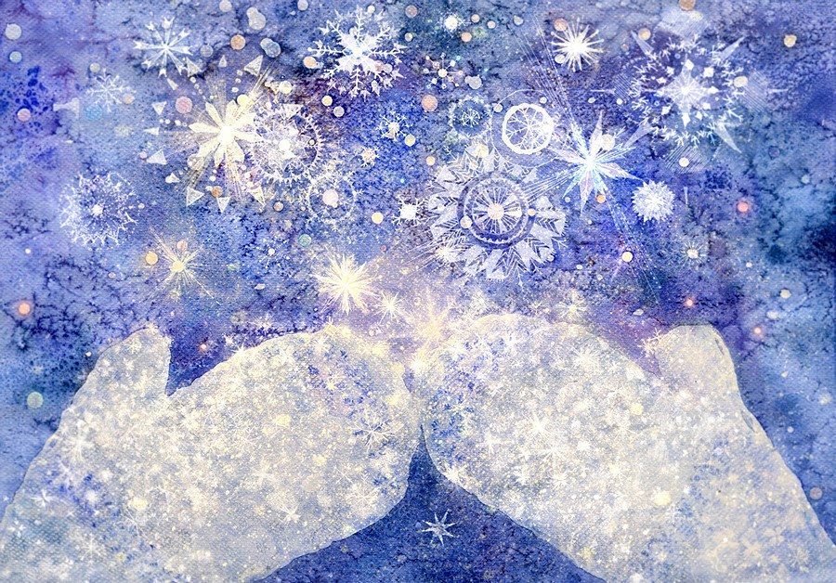
Меня завораживают эти маленькие кристаллики льда, сверкающие зимой как бриллианты на наших воротниках и шапках, а если внимательно рассмотреть варежку, на которую падают эти звездочки, видно, насколько они все разные и бесконечно красивые...
У меня вопрос: КАКИЕ ОНИ БЫВАЮТ?

Slide 4
Цель исследования: выяснить, есть ли в природе одинаковые снежинки?
Задачи исследования:
Изучить литературу о снежинках;
Найти информацию о снежинках в Интернете;
Провести наблюдения в природе;
Провести опыты;
Ответить на вопросы и сделать выводы.

Slide 5
При изучении снежинки в микроскоп она представляет прекрасное зрелище и поражает правильностью и сложностью форм.
ОКАЗАЛОСЬ: Снежинка — сложная симметричная структура, состоящая из кристалликов льда, собранных вместе. Вариантов «сборки» множество — до сих пор не удалось найти среди снежинок двух одинаковых.
Существует даже классификация снежинок.

Slide 6
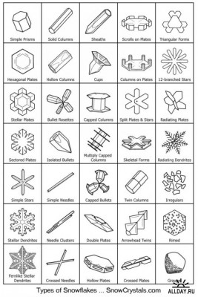

Slide 7
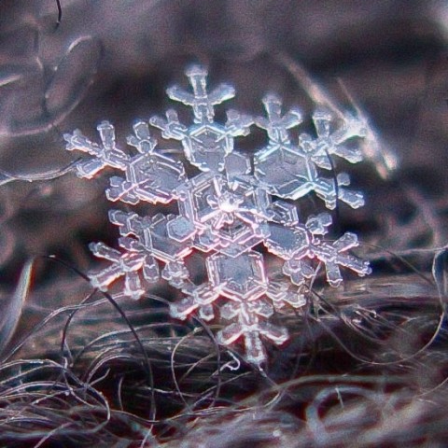
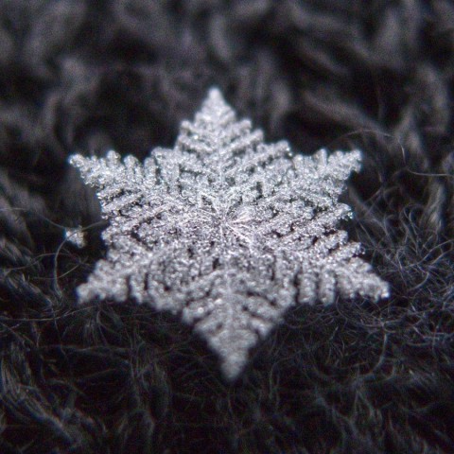
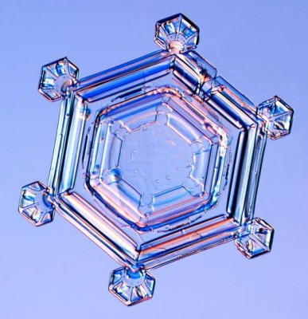
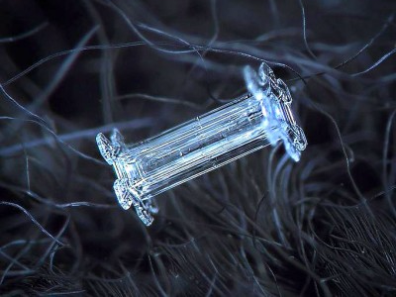
В 1951 году «Международная комиссия по снегу и льду» узаконила классификацию снежинок. По утверждённой международной классификации существует 7 видов снежинок: звёздчатые кристаллы, иглы, столбцы (или колонны), пластинки, пространственные дендриты, столбцы с наконечниками и снежинки неправильной формы.

Slide 8
При этом в мире нет абсолютно одинаковых снежинок, а сами размеры «белых хлопьев» колеблются от мельчайших до довольно крупных. Самая известная большая снежинка, которую удалось не только поймать, но и измерить, имела диаметр более 12 сантиметров. Но 30 апреля 1944 года в Москве был зафиксирован случай падения совсем уж странного снега — форма снежинок размером почти с человеческую ладонь больше всего напоминала страусиные перья…

Slide 9
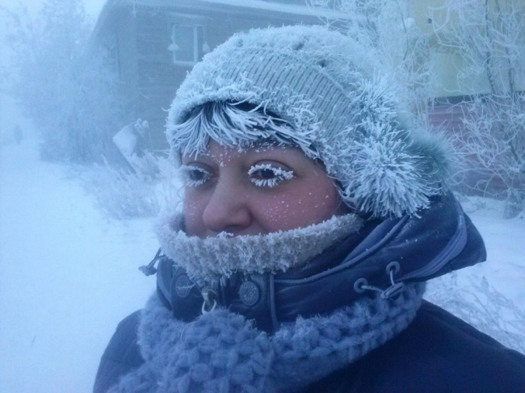
Рассматривая снежинки в морозную погоду, я заметил, что снежинки – в виде узкой, ничем не украшенной пластинки. А в более теплую погоду снежинки мохнатые и пушистые.
Также я наблюдал, что при низкой температуре пар, выходящий из теплотрассы, на стенах домов, кустах вблизи этого пара образует красивые снежные мохнатые кружева, похожие на ветки папоротника или пальмы. И чем дольше идет пар, тем пышнее становится снежное кружево.
Значит, можно предположить, что для образования пушистых снежинок, нужны влага и сильный мороз.

Slide 10
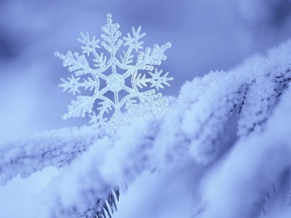

Slide 11
Почему всегда шестиугольники?
Причем выполненные с такой изумительной геометрической точностью, что «человеку невозможно создать что-либо подобное», говорил Рене Декарт.
Ответ на этот вопрос дает современная кристаллография. Снежинки — не что иное, как лед. А лед — это вода. Первичный кристалл льда (его еще называют «алмазной пылью») образуют при понижении температуры шесть молекул воды.

Slide 12
Именно шесть, а не пять, семь или десять. Ведь молекула воды состоит из трех атомов (двух атомов водорода и одного атома кислорода). Поэтому минимальная устойчивая кристаллическая конструкция, когда атомы «цепляются» друг за друга, должна состоять из шести элементов.
Теперь представьте себе снежинку, которая, так ни с чем и не столкнувшись по пути, в чистом и первозданном виде упала на вашу ладонь. Эта прекрасная шестилучевая звезда состоит из огромного количества молекул воды — десять в восемнадцатой степени. Если бы каждая молекула была размером с песчинку, едва ли вы смогли бы удержать ее на ладони; ведь снежинка приобрела бы размеры целого континента!

Slide 13
Основа для формирования снежинки, её крошечное ядро - это ледяные или инородные пылинки в тучах. Молекулы воды, хаотично перемещающиеся в виде водяного пара, проходят через облака, но вместе с температурой они теряют и скорость. Всё больше и больше шестиугольных молекул воды присоединяется к растущей снежинке в определённых местах, придавая ей отчётливую форму. При этом выпуклые участки снежинки растут быстрее. Так, из первоначально шестигранной пластинки вырастает шестилучевая звёздочка.

Slide 14
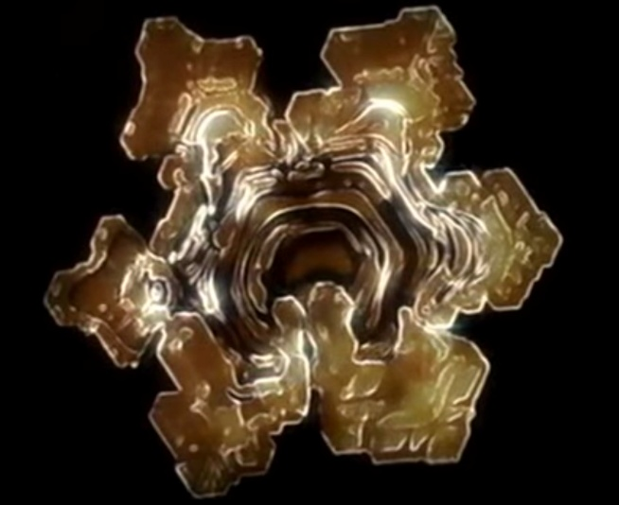
Это интересно: позитивные эмоции, классическая музыка образуют снежинки правильной формы.
Структура воды состоит из кластеров. Негативные слова, тяжелая музыка разрушают группу молекул.
Интересный эксперимент. Взяли 2 емкости с водой. Рядом с одной емкостью включили музыку — тяжелый рок, а рядом с другой – классическую музыку. В итоге оказалось, что структура кристаллов, которая «слушала» тяжелый рок, имела некрасивую и неровную структуру, а у той, что «слушала» классику, кристаллы воды имели ровные и красивые очертания.

Slide 15
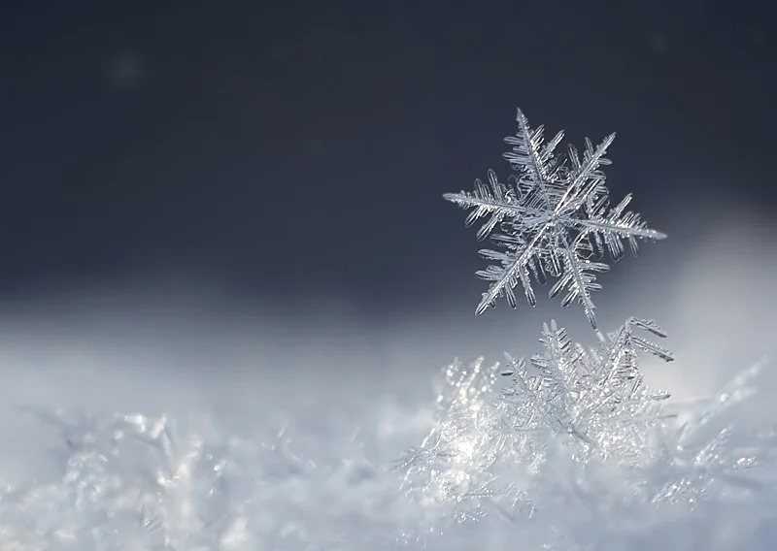
Порхающую в воздухе снежинку подстерегают две опасности. Во-первых, она может растаять, оказавшись в более тёплых воздушных слоях. Во-вторых, во время полёта происходит постепенно испарение снежинки, усиливающееся в ветреную погоду и при уменьшении относительной влажности воздуха.

Slide 16
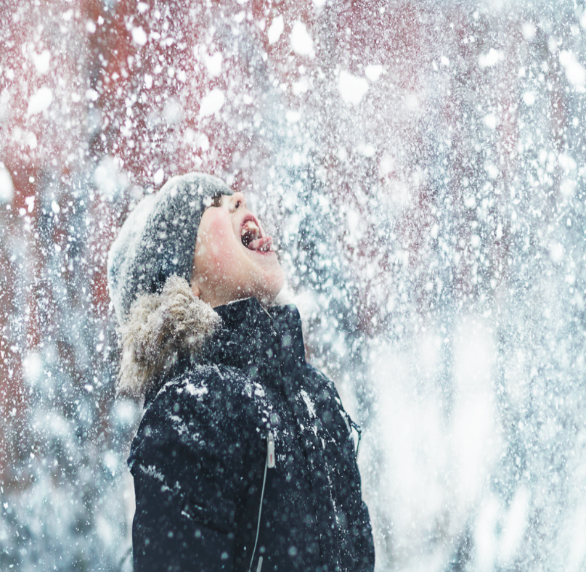
ЭТО ИНТЕРЕСНО!
Снежинки состоят на 95% из воздуха, что обуславливает низкую плотность и сравнительно медленную скорость падения (0,9 км/ч).
Снег можно есть. Правда, энергозатраты на поедание снега во много раз больше его калорийности.
Более половины населения земного шара никогда не видело снега, разве только на фотографиях.
Слой в один сантиметр слежавшегося за зиму снега даёт 25-35 кубометров воды на 1 га.

Slide 17
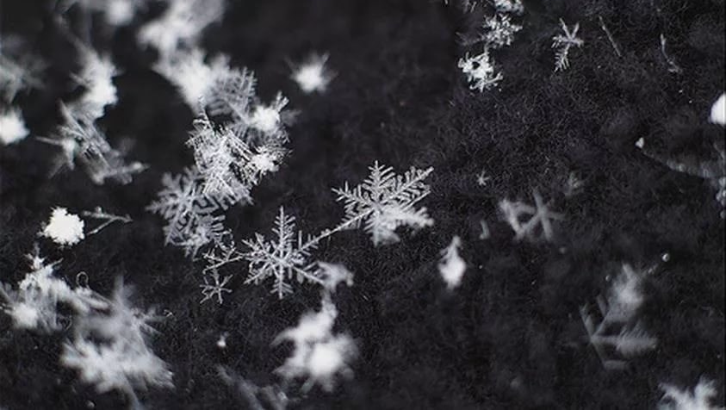
ВЫВОД:
Одинаковых снежинок не существует.
Ни одна из них не повторяет другую.

Slide 18
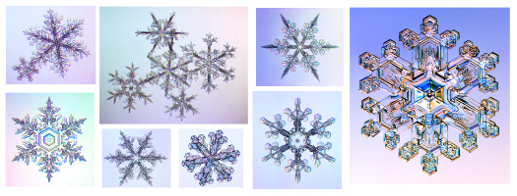
Источники:
https://www.yandex.ru/images/
https://fishki.net/2151620-snezhinki---sovershennoe-tvorenie-prirody-interesnye-fakty-iz-zhizni-snezhinok.html © Fishki.net
https://ru.wikipedia.org/wiki/Снежинка

